Slide 1
Связь между
Суммой и
слагаемыми

Slide 2
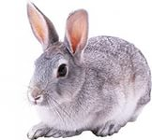
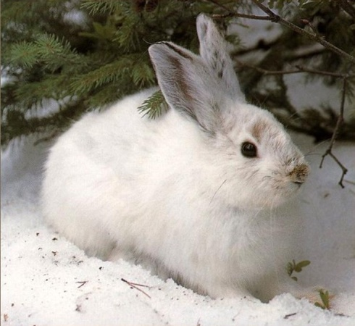

Slide 3
4 + 2 =6
слагаемое слагаемое сумма

Slide 5
6 - 4 = 2

Slide 7
6 - 2 = 4

Slide 8
6=4+2
6 – 4=2
6 – 2=4

